Slide 1
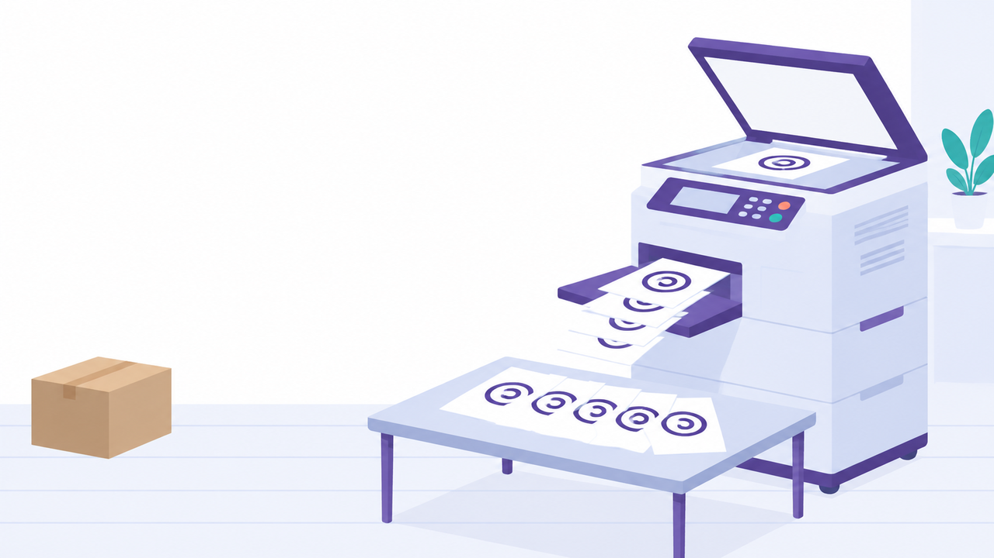
软件设计模式 · 第九讲
原型模式
拿一个样板对象复制出新对象
定义、结构与三个角色
浅克隆与深克隆
Java 的 clone 与序列化
原型管理器与适用场景
重制讲义 · 自学复习版｜据吉林大学《软件设计模式》张欣佳、陈伟老师课件合并整理

Slide 2
14 原型
本讲学习路线
01
动机
每次 new 都要重走一遍构造过程，而且写死了具体类名
学习目标
画出原型模式的类图，三个角色齐全且实现
关系的空心三角指向抽象原型
02
定义与结构
三个角色、标准类图、模式的本质
说清浅克隆与深克隆的分界，并能预测一段
克隆代码的每一行输出
03
Java 的克隆语义
Cloneable、Object.clone()、浅克隆与深克隆
用 Java 写出浅克隆、递归深克隆、序列化
深克隆三种实现，并指出各自的前提
04
课件实例
列举 clone() 的四类常见陷阱，看到一段克
隆代码能判断它错在哪
邮件复制、地图图块、相似对象的复制
05
扩展
说出原型模式与工厂方法、建造者、备忘录
的分工差别
带原型管理器的原型模式，登记式与注册表
06
评价与自测
优缺点、适用场景、模式辨析，12 道自测题
软件设计模式 · 原型模式
2

Slide 3
第一部分
动机：为什么不直接 new
01
先看清构造函数和拷贝构造器各自卡在哪里
直接 new 写死了具体类名
拷贝构造器不能被覆盖
先造样本再复制的思路
软件设计模式 · 原型模式
3

Slide 4
14 原型 · 动机：为什么不直接 new
动机：地图要铺几千个图块，每个都从头构造一遍
陈伟老师课件用一张游戏地图开场。地图由大量图块组成，图块分海洋、山地、平原几种，每种的构造过程都不短。
最直接的写法
public class GameMap {
private final List<Block> blocks = new ArrayList<>();
public void build() {
blocks.add(new Ocean()); /* 写死了具体类 */
blocks.add(new Mountain());
blocks.add(new Plain());
/* 几千个图块，还要逐个读贴图、算邻接、初始化 */
}
}
GameMap
图块
Block
+ draw(): void
Ocean
Mountain
Plain
三个跑不掉的问题
问题
构造过程本身才是代价
GameMap 认识每一种图块类，加一种地形就要回来改它
课件的说法是：有些对象创建过程较复杂，且需频繁创
建。
改用工厂方法，工厂子类会长得和图块子类一样多
工厂一旦选定，运行中换不了要造的产品子类
同一种图块的几千个实例，除坐标外几乎完全一样。
判断标准：一段初始化逻辑每次都跑出几乎相同的结果，就值得改成复制一份已有实例。
软件设计模式 · 原型模式
4

Slide 5
14 原型 · 动机：为什么不直接 new
三条路：构造函数、拷贝构造器、克隆
陈伟老师课件把解决方案排成三档，前两档都过不了“不写具体类名”这一关。
同一件事的三种写法
直接构造
调用处必须出现具体类名，增加产品子类就要改调
用处
/* 一、直接用构造函数：类名写死在调用处 */
Block b1 = new Mountain();
Block b2 = new SnowMountain();
/* 二、拷贝构造器：仍要写出确切类型 */
Block b3 = new Mountain(m); /* m 是山地样本 */
Block b4 = new Ocean(o); /* 换一种就得改类名 */
/* 三、克隆：造哪一个由样本自己回答 */
Block b5 = proto.clone(); /* proto 是谁就造出谁 */
拷贝构造器
Java 里写成 Mountain(Mountain other)，它是构
造器，不参与多态，也不能被覆盖
克隆
clone() 是普通实例方法，可以被覆盖，调用它等于
让对象自己决定造什么
更正
课件第 6 页的一处笔误
原课件写 Picture * pic = new Ocean(0);，括号里是数字
零。
卡点
前两档卡在同一个地方
构造函数和拷贝构造器都要求调用处写出 确切类型，产品子类一多，调
用处就要一处处改。
上文约定样本变量叫 o、m、p，这里应为 new Ocean(o)。
拷贝构造器的名字跟着类名走，不同的类名字不同，也就谈不上覆盖，没
有多态可用。
只有 clone() 是一个可以被覆盖的普通方法
软件设计模式 · 原型模式
5

Slide 6
14 原型 · 动机：为什么不直接 new
换个思路：先备好样本，用的时候复制一份
1
备样本
为每一种可能用到的产品，先实例化出一个样本对象
2
复制
需要产品时，复制对应的样本，不再走一遍构造过程
3
微调
必要的话再改副本的几个字段，原件一个字都不动
关键
克隆比拷贝构造器多了什么
复印机不需要知道原件上印的是什么，照着复制就行
拷贝构造器 new Apple(apple) 必须写出确切类型。手里只有
一个 Fruit 引用时，它复制不出对象真正的那一种。
术语
原型、样本、副本
fruit.clone() 由对象自己回答造哪一个：苹果克隆出苹果，
梨克隆出梨。这正是课件说的 有助于符合里氏替换原则。
原型（Prototype）：那个被复制的样板对象，课件里也
叫样本。
副本：克隆方法返回的新对象，与原型类型相同、内存地
址不同。
水果篮里放的是水果的副本，篮子并不知道放进去的是苹果还是梨
软件设计模式 · 原型模式
6

Slide 7
第二部分
定义、结构与三个角色
02
类图只有三个框，接线规则要记准
模式定义与本质
标准类图
三个角色各写什么
软件设计模式 · 原型模式
7

Slide 8
14 原型 · 定义、结构与三个角色
定义：用原型实例指定种类，再靠复制创建新对象
定义
原型模式（Prototype Pattern）
归类
五个创建型模式里的第四个
用原型实例指定创建对象的种类，并且通过复制这些原型创建新的对
象。原型模式允许一个对象再创建另外一个可定制的对象，无须知道任
何创建的细节。
创建型的五个模式中，只有工厂方法是类模式，抽象工
厂、建造者、原型、单例都是对象模式。
分类表见第 03 讲
基本工作原理：把一个原型对象交给要发动创建的对象，后者请求原型
拷贝原型自己 来完成创建。
三句话记住它
创建的方式是复制，不是构造
按目的分
创建型模式，关心对象怎样被创建出来
造哪一个由样本对象自己回答
按范围分
对象模式，靠对象之间的委托而不是继承来工作
客户端只拿着抽象原型的引用
模式本质
克隆生成对象。克隆是手段，生成新实例才是目的
对照
和工厂家族的一句话之差
怎么认出来
代码里的两个信号
工厂家族回答的是“由谁来造”，原型回答的是“照着谁
复制”。
有一个长期留着的样板对象，它不参与业务，只负责被复制。
前者要养一棵工厂树，后者只要留住样本
真正要用的实例，都是从那个样板对象上 复制 出来再改几个字段的。
软件设计模式 · 原型模式
8

Slide 9
14 原型 · 定义、结构与三个角色
模式结构：三个框，一条实现线，一条引用线
客户类只持有抽象原型的引用，调用 clone() 拿到副本；具体原型各自实现自己的克隆方法。
Client
«interface»
- prototype: Prototype
prototype
Prototype
+ operation(): void
+ clone(): Prototype
ConcretePrototypeA
ConcretePrototypeB
+ clone(): Prototype
+ clone(): Prototype
那条虚线
实现关系。空心三角虚线从具体原型指向抽象原型，三角画在抽象原型那一端
那条实线
关联关系。Client 有一个 Prototype 类型的字段，它指向哪个具体原型，克隆出来的就是哪一种
谁来写 clone
抽象原型只声明，具体原型各自实现，返回的是自己的一个副本，不是 this
客户端从头到尾只用抽象原型的类型，具体原型的类名只在准备样本那一处出现。
软件设计模式 · 原型模式
9

Slide 10
14 原型 · 定义、结构与三个角色
三个角色各写什么，以及三条接线规则
Prototype 抽象原型类
声明克隆自身的接口。可以是接
口、抽象类，Java 里也可以直接
借用 Object 的 clone()
接线规则
三条一写就错的地方
1
克隆方法 不能是 static。静态方法不能被覆盖，
多态一没，样本就决定不了造什么。
ConcretePrototype 具体原型类
实现克隆方法，在方法里返回自
己的一个副本
2
返回类型写抽象原型。Java 5 起可以用协变返回类
型写成具体类，客户端仍按抽象类型接。
Client 客户类
先拿到一个原型对象，再调用它
的克隆方法复制出多个相同的对
象
3
客户端只在准备样本那一处出现具体类名，之后一
律用抽象类型。
说明
客户类只做两件事
Java 特有
抽象原型类常常被省掉
先拿到一个原型对象，课件的说法是直接实例化或通过工厂方法
等方式创建一个。
Object 已经提供了 clone()，Cloneable 充当了那个
标识接口，所以 Java 版的原型模式常常只剩具体原型
和客户类两个角色。
之后调用它的克隆方法复制出多个相同的对象，一次都不用再
new。
软件设计模式 · 原型模式
10

Slide 11
第三部分
Java 的克隆语义
03
浅克隆与深克隆的分界，就在引用类型字段上
Cloneable 与 Object.clone()
浅克隆与深克隆的对象图
两种深克隆写法与常见陷阱
软件设计模式 · 原型模式
11

Slide 12
14 原型 · Java 的克隆语义
Cloneable 是一个开关，真正干活的是 Object.clone()
克隆方法的标准写法
定义
标识接口 Cloneable
public class PrototypeDemo implements Cloneable {
private String name;
@Override
public PrototypeDemo clone() { /* 协变返回类型 */
try {
return (PrototypeDemo) super.clone();
} catch (CloneNotSupportedException e) {
/* 已经实现 Cloneable，走不到这里 */
throw new AssertionError(e);
}
}
}
Cloneable 里没有任何方法，它只起一个开关作用：声
明这个类允许被按字段复制。
Object.clone() 不调用构造器，它直接开辟一块同样
大小的内存，把每个字段的值原样搬过去。
更正
抛异常的是虚拟机，不是编译器
原课件写“如果一个类没有实现这个接口但是调用了
clone() 方法，Java 编译器 将抛出
CloneNotSupportedException”。
super.clone() 是 protected 的，覆盖时提升为
public，外部才调得到。
实际是 运行时 由 Object.clone() 抛出。编译期只要
求调用方处理这个受检异常，没实现 Cloneable 一行
警告也不会有。
软件设计模式 · 原型模式
12

Slide 13
14 原型 · Java 的克隆语义
clone() 的三条约定，和一个一写就错的地方
Object.clone() 的三条约定
错误写法
1
x.clone() != x
class Base implements Cloneable {
public Base clone() {
return new Base(); /* 写死了 Base */
}
}
class Derived extends Base { }
Base b = new Derived().clone();
System.out.println(b.getClass());
/* 打印 class Base，本该是 class Derived */
克隆对象与原对象不是同一个对象
2
x.clone().getClass() == x.getClass()
克隆对象与原对象的类型一样
3
x.clone().equals(x) 为真
前提是 equals() 定义得恰当
说明
这三条不是语言强制的
Java 文档把它们写成“一般而言”，编译器不检查。自己
写的 clone() 违反第二条，多半是用 new 顶替了
super.clone()。
易错
super.clone() 不能用 new 代替
super.clone() 由虚拟机按对象的 实际类型 分配内存，
所以子类不重写也能克隆出正确的类型。
换成 new 就把这份多态丢掉了，子类的字段还会全部丢
失。
软件设计模式 · 原型模式
13

Slide 14
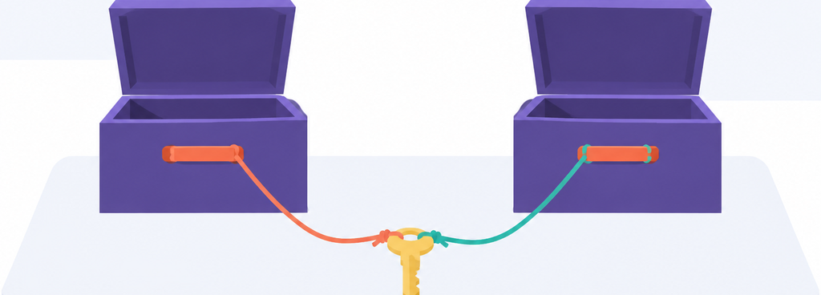
14 原型 · Java 的克隆语义
浅克隆：基本类型复制值，引用类型复制地址
副本自己是一个新对象，但它的引用类型字段指向的，仍是原件指向的那几个成员对象。
成员对象 A
obj1（原件）
obj2（副本）
成员对象 B
两个盒子各自独立，钥匙却只有一把，两边都拴在它上面
读图
两支箭头落在同一个框上
定义
浅克隆（Shallow Clone）
复制出来的只有最外层那一个对象。中间两个成员对象一份
没动，被原件和副本同时引用。
复制对象的字段值：基本数据类型复制值；引用类型
只复制那个引用，数组变量复制的是数组地址。
改副本的成员对象，原件跟着变，这是浅克隆最常见的事故
Object.clone() 提供的就是浅克隆，
ArrayList.clone()、数组的 clone() 也都是浅的。
软件设计模式 · 原型模式
14

Slide 15
14 原型 · Java 的克隆语义
深克隆：连成员对象一起复制一份
深克隆与浅克隆的区别只在复合类型字段上：遇到引用字段，要为它重新创建一个对象。
成员 A
成员 A
定义
深克隆（Deep Clone）
除对象本身被复制外，对象所包含的引用也被复制，
也就是其中的 成员对象也将复制。
obj1（原件）
obj2（副本）
嵌套多层时，每一层对象对应的类都必须支持深克隆
成员 B
成员 B
浅克隆
深克隆
只新建最外层一个
对象
沿引用逐层新建对
象
读图
整张对象图都被复制了一遍
副本这一侧的成员对象是新建的，内容与原件相同，地址不
同。两边从此互不影响。
成员对象被两边共
享
分界
成员对象各有一份
要自己写，或借序
列化
Object.clone()
的默认行为
软件设计模式 · 原型模式
15

Slide 16
14 原型 · Java 的克隆语义
深克隆写法一：先浅克隆，再逐个字段补复制
这是最直接的做法：拿到浅克隆的结果后，把每一个引用字段换成它自己的副本。
Java
1
第一步
public class Email implements Cloneable {
private String subject; /* 不可变，浅复制就够 */
private Attachment attachment; /* 可变对象，要补一层 */
@Override
public Email clone() {
try {
/* 1. 先浅克隆，类型正确、字段齐全 */
Email copy = (Email) super.clone();
/* 2. 再把引用字段换成它自己的副本 */
copy.attachment = attachment.clone();
return copy;
} catch (CloneNotSupportedException e) {
throw new AssertionError(e);
}
}
}
/* Attachment 自己也要实现 Cloneable 并覆盖 clone()，
写法与前面那个模板一模一样 */
super.clone() 拿到一份浅克隆，类型正确、字段齐全
2
第二步
把每个引用字段改成它自己的副本，成员类也要实现克隆
3
第三步
成员里还有成员，就继续往下递归
代价
这种写法有两个硬伤
对象图上 每一层的类 都要自己支持克隆，漏掉一层
就退回半深不浅。
对象之间互相引用成环时，简单递归会无限下去，必
须自己记录已经复制过的对象。
软件设计模式 · 原型模式
16

Slide 17
14 原型 · Java 的克隆语义
深克隆写法二：写进字节流再读回来
课件小结里提到的“通过序列化等方式实现深克隆”，指的就是这种写法。
Java
省事在哪
public class Email implements Serializable {
private static final long serialVersionUID = 1L;
private String subject;
private Attachment attachment; /* 它也要 Serializable */
public Email deepClone()
throws IOException, ClassNotFoundException {
/* 1. 把整张对象图写进内存里的字节数组 */
ByteArrayOutputStream bos = new ByteArrayOutputStream();
ObjectOutputStream oos = new ObjectOutputStream(bos);
oos.writeObject(this);
oos.flush();
/* 2. 再从字节数组里读回来，读到的就是副本 */
ByteArrayInputStream bis =
new ByteArrayInputStream(bos.toByteArray());
ObjectInputStream ois = new ObjectInputStream(bis);
return (Email) ois.readObject();
}
}
一次调用复制整张对象图，不用每层写 clone
对象之间的环和共享结构由序列化自己处理好
嵌套再深，代码也是这十几行
前提与代价
四条必须记住的限制
1
对象图上 每一个类 都要实现 Serializable，漏
一个就抛 NotSerializableException。
2
transient 字段不参与序列化，副本里是 null 或
0。
3
static 字段属于类不属于实例，本来就不会被复
制。
4
走一遍流的开销比手写 clone 大得多，频繁克隆
时要掂量。
软件设计模式 · 原型模式
17

Slide 18
14 原型 · Java 的克隆语义
自己推演一遍：四行输出就能分辨浅和深
把下面这段代码分别接到浅克隆版和深克隆版的 Email 上，只有两行输出会变。
Java
输出
浅克隆
深克隆
Attachment a = new Attachment("data.xlsx");
Email e1 = new Email("周报", a);
Email e2 = e1.clone(); /* 换成 deepClone() 再跑一次 */
e2.setSubject("周报副本");
e2.getAttachment().setName("data_v2.xlsx");
System.out.println(e1.getSubject()); /* 1 */
System.out.println(e1.getAttachment().getName()); /* 2 */
System.out.println(e1.getAttachment()
== e2.getAttachment()); /* 3 */
System.out.println(e1 == e2); /* 4 */
1 原件的标题
周报
周报
2 原件的附件名
data_v2.xlsx
data.xlsx
3 两封邮件的附件是同一个
true
false
4 两封邮件是同一个
false
false
结论
分水岭只有第 2、3 行
标题是 String，字符串不可变，给副本换标题只是让副
本的字段指向另一个串，原件不受影响。
怎么做
先把四行答案写在纸上
按浅克隆走一遍，再按深克隆走一遍，然后和右边的表对答案。
附件是可变对象，浅克隆下两封邮件握着同一个
Attachment，副本改名等于把原件的附件也改了。
关键在高亮那一行：它改的是附件对象本身，不是邮件的字段
软件设计模式 · 原型模式
18

Slide 19
14 原型 · Java 的克隆语义
克隆的七个坑，写之前先对一遍
忘了 Cloneable
编译一点问题没有，运行到
super.clone() 才抛
CloneNotSupportedException
final 引用字段
clone() 里不能给 final 字段重新赋值，要
深克隆只能改写成拷贝构造器
不可变对象
String、Integer、LocalDate 这类对象共
享没有风险，不必深复制
用 new 顶替 super.clone
子类克隆出来退回父类型，子类
新增的字段全丢
transient 字段
序列化深克隆后变成默认值，null 或 0，
容易被当成数据丢失
数组字段
arr.clone() 只复制一层，元
素是对象时两个数组里装的还是
同一批对象
自检
一条够用的判断
二维数组
外层数组是新的，每一行仍指向
原来那几行
把类的字段列出来，凡是 可变的引用类型，就问一句：
副本改了它，原件能不能接受。
答案是不能，这个字段就必须深复制。
提醒
前两个坑编译器不会提醒
忘了 Cloneable、用 new 顶替 super.clone()，编译期
一行警告也没有，只能自己逐个字段对一遍。
软件设计模式 · 原型模式
19

Slide 20
第四部分
课件中的三个实例
04
两位老师的例子各留最典型的一个
邮件复制的两张类图
地图图块的克隆接口
相似对象的复制
软件设计模式 · 原型模式
20

Slide 21
14 原型 · 课件中的三个实例
实例一与实例二：邮件复制的两张类图
同一个邮件系统，浅克隆版只复制邮件，深克隆版连附件一起复制，类图上的差别集中在两处。
浅克隆版：实现 Cloneable
深克隆版：两个类都实现 Serializable
«interface»
«interface»
Cloneable
Serializable
Attachment
attachment
Email
Attachment
attachment
Email
- attachment
- attachment
+ download(): void
+ clone(): Email
+ download(): void
+ deepClone(): Email
clone() 只复制 Email 自己，两封邮件共用一个附件。
深克隆版要求附件也可序列化，所以 Attachment 也挂到了接
口上。
更正：原课件两张图都把菱形画成实心的组合。浅克隆时副本与原件共用同一个附件，整体并不独占部分，画成空心菱形的 聚合 才准确；深
克隆版每封邮件各有一份附件，用组合。
软件设计模式 · 原型模式
21

Slide 22
14 原型 · 课件中的三个实例
实例三：给图块加一个克隆接口，地图就不认识具体地形了
陈伟老师课件给 Block 加上纯虚的 clone()，每个子类返回自己的一份副本。下面按 Java 语义改写。
Java
改完之后
public interface Block extends Cloneable {
Block clone(); /* 抽象原型：声明克隆自己 */
void draw();
}
public class Ocean implements Block {
private int x, y;
private String texture; /* 准备贴图才是重活 */
public Ocean(int x, int y, String t) {
this.x = x; this.y = y; this.texture = t;
}
private Ocean(Ocean o) { /* 贴图照抄，坐标重置 */
this.texture = o.texture; this.x = 0; this.y = 0;
}
@Override public Ocean clone() { return new Ocean(this); }
@Override public void draw() { /* 画出这一块海洋 */ }
}
public class GameMap { /* 只认识 Block */
private final List<Block> blocks = new ArrayList<>();
public void fill(Block sample, int n) {
for (int i = 0; i < n; i++) blocks.add(sample.clone());
}
}
GameMap 里再也没有 Ocean、Mountain 这些名字
换一种地形只要换传进去的样本对象
运行中替换样本，后面铺出来的图块就跟着变
更正
课件头文件里的返回类型写错了
MoneyBlock 与 TripBlock 的 clone() 在头文件中都声
明为返回 NormalBlock *，而 .cpp 里定义的是返回各
自的类型。
两者签名对不上，编译通不过。协变返回类型应各自写
成 MoneyBlock * 与 TripBlock *。
软件设计模式 · 原型模式
22

Slide 23
14 原型 · 课件中的三个实例
相似对象的复制：先克隆，再改那几个不一样的字段
复制得到的对象与原型常常不完全相同。课件的说法是，先用原型模式拿到相同对象，再修改它的属性。
Java
什么时候划算
public class Student implements Cloneable {
private String school = "吉林大学"; /* 这三项都一样 */
private String college = "软件学院";
private String major = "软件工程";
private String name; /* 这三项因人而异 */
private String gender;
private int age;
@Override
public Student clone() {
try { return (Student) super.clone(); }
catch (CloneNotSupportedException e) {
throw new AssertionError(e);
}
}
}
Student proto = new Student("张三", "男", 20);
Student s2 = proto.clone();
s2.setName("李四"); /* 只改不一样的那几个字段 */
s2.setAge(21);
相同的字段多、不同的字段少
相同的那部分算起来费时（查库、读配置、解析文件）
字段全是基本类型或不可变对象时，浅克隆就够
另一个例子
画图工具里的圆
要画一个圆，把工具条上的画圆工具拖到绘图区就行，
不必一点一点画出来。
需要不同大小和颜色的圆，复制几个再改大小和颜色即
可。
软件设计模式 · 原型模式
23

Slide 24
第五部分
扩展：带原型管理器的原型模式
05
把样本收进一张表，按名字取出来再克隆
原型管理器的结构
登记式的 Java 写法
注册表带来的动态能力
软件设计模式 · 原型模式
24

Slide 25
14 原型 · 扩展：带原型管理器的原型模式
原型管理器：一个专门负责克隆的工厂
原型管理器把多个原型对象存在一个集合里供客户端使用。需要某个原型的克隆时，复制集合中对应的那一个。
PrototypeManager
«interface»
Client
«create»
- prototypes: Map
原型表
Prototype
+ add(key, proto): void
+ get(key): Prototype
+ clone(): Prototype
ConcretePrototypeA
ConcretePrototypeB
+ clone(): Prototype
+ clone(): Prototype
管理器存什么
存的是对象，不是类名，所以“加一种产品”等于往表里放一个新样本
针对谁编程
表的值类型是抽象原型，管理器里不出现任何具体原型类名，便于扩展
软件设计模式 · 原型模式
25

Slide 26
14 原型 · 扩展：带原型管理器的原型模式
登记式写法：按 key 取样本，取出来再克隆
Java
注册表带来的三件事
public class PrototypeManager {
private static final PrototypeManager INSTANCE
= new PrototypeManager();
private final Map<String, Shape> prototypes
= new HashMap<>();
private PrototypeManager() {
prototypes.put("circle", new Circle()); /* 登记样本 */
prototypes.put("rect", new Rectangle());
}
public static PrototypeManager getInstance() {
return INSTANCE;
}
public void register(String key, Shape sample) {
prototypes.put(key, sample); /* 运行时换样本 */
}
public Shape create(String key) {
Shape proto = prototypes.get(key);
return proto == null ? null : proto.clone();
}
}
增删注册表就是动态增减产品，一行业务代码都不用改
换掉注册的样本对象，效果相当于新定义了一个产品类
客户端只给一个 key，连抽象原型的子类有哪些都不必
知道
更正
课件登记式代码的两处问题
ShapeManager::create 里写作
aCricle->clone()，类名拼错，应为 aCircle。
class BlockProtoFactory : public
Singleton<BlockFactory> 的模板参数写成了兄弟
类。这种单例基类要拿自身作参数，应为
Singleton<BlockProtoFactory>。
软件设计模式 · 原型模式
26

Slide 27
第六部分
效果、适用与辨析
06
什么时候克隆比构造划算，什么时候别用
优点与缺点
适用环境与真实应用
与相关模式的分工
12 道自测题
软件设计模式 · 原型模式
27

Slide 28
14 原型 · 效果、适用与辨析
优点与缺点：省掉构造过程，代价是每个类都要配克隆方法
优点
缺点
创建复杂实例时，复制一份比重走构造过程快
每个类都要配一个克隆方法，且要通盘考虑全部字段
客户端针对抽象原型编程，具体原型类可写进配置文
件
改造已有类必须修改源代码，违背开闭原则
权衡
深克隆代码复杂，嵌套引用时每一层类都得支持
不需要与产品平行的工厂等级结构，类的总数比工厂
方法少
clone() 不走构造器，构造器里的校验与初始化会被
绕过
深克隆能保存对象的中间状态，辅助实现撤销操作
最后一条要特别留神
构造器里做的参数检查、注册监听、计数自增，克隆出来的对象一样都没做过
和工厂方法比
工厂方法要养一棵与产品平行的工厂树；原型只要留住样本，类的总数明显更少
和建造者比
建造者从零开始分步装配；原型直接复制一个已经装好的对象，省掉的是装配过程
只要类还在改，克隆方法就得跟着改。字段一加一漏，副本和原件就不一致了。
软件设计模式 · 原型模式
28

Slide 29
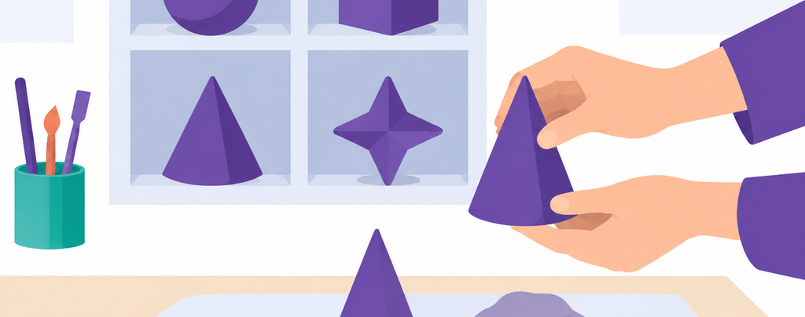
14 原型 · 效果、适用与辨析
三种情况值得用，两种情况用了亏
课件给的适用环境
1
创建新对象成本较大
构造函数复杂，执行时消耗较多 CPU 或内存，而其中大部分信息又不变
2
系统要保存对象的状态，且状态变化很小
对象本身占内存也不大时，配合备忘录模式使用
3
要避免建立与产品类层次平行的工厂类层次
类的实例只有几种固定的状态组合，建相应数目的原型再克隆更方便
4
要在运行时动态增减或替换产品种类
每格放一个样本，要用哪种就取下来复制一份
样本放进注册表，换一个样本等于换一种产品，不必重新编译
更正
课件这一句的说法要改
别用
这两种情况用了亏
原课件写“如果对象的状态变化很大，或者对象占用
的内存很大，那么采用 状态模式 会比原型模式更
好”。
对象里全是基本类型，构造器只有几句赋值。克隆方法反倒多出一
处要维护的代码。
类还在频繁增删字段。克隆方法漏掉新字段，副本和原件就不一
致，这类 bug 很难查。
状态模式解决的是行为随状态改变的问题，与保存状
态无关。这里应说：改用 备忘录模式 只记录必要的
增量，或者干脆不做快照。
软件设计模式 · 原型模式
29

Slide 30
14 原型 · 效果、适用与辨析
真实系统里的原型模式
课件列了三处，再补两处自学时容易对上号的。
复制粘贴
Ctrl + C 与 Ctrl + V 得到的是类型相同、内存地址
不同的对象
标准库
Java 里现成的克隆
Struts2 的 Action
访问已有 Action 时克隆出一个新对象，成员变量无
须加锁，避开了 Struts1 用单例带来的并发问题
ArrayList.clone()、HashMap.clone()、Date.clone()、数
组的 clone()。
它们 全是浅克隆：复制出来的容器里装的还是同一批元素对象
Spring 的 bean
作用域声明为 prototype 时，每次 getBean 都返
回一个新实例，改它不影响别处
浅克隆容器的典型事故
图形与游戏
同一种怪物、同一种子弹成百上千个，按样本克隆
再改坐标和朝向
ArrayList<StringBuilder> a = new ArrayList<>();
a.add(new StringBuilder("x"));
Object b = a.clone(); /* 只复制了容器本身 */
a.get(0).append("y");
/* b 里第 0 个元素也成了 xy，两个表装着同一个对象 */
配置与模板
读一次配置生成模板对象，之后每个请求克隆一份
自己改，省掉重复解析
一句话
语言本身就提供了原型支持
结论
想要各改各的，就得自己复制元素
Cloneable 加 Object.clone() 就是原型模式在 Java 里的内置实现，
所以讲义里的抽象原型类常常被省掉。
容器的 clone() 只管容器。元素要独立，得遍历一遍逐个克隆，
或者整体走序列化。
软件设计模式 · 原型模式
30

Slide 31
14 原型 · 效果、适用与辨析
和相关模式的分工，放在一起对照着记
工厂方法（第 11 讲）
靠工厂子类决定造哪一个；原型靠样本对象自己克
隆，省掉与产品平行的工厂层次
易错
四个常考的判断点
抽象工厂（第 12 讲）
两者常配合：工厂内部存一族样本，createXxx()
时取出来克隆
1
原型是 对象创建型模式，不是类模式。
2
克隆方法不能声明成 static，否则多态没了。
3
浅克隆由 Object.clone() 提供，深克隆要自己写或走序
列化。
建造者（第 13 讲）
管的是分步骤装配一个复杂对象；原型管的是把装好
的对象整体复制
4
原型不在乎对象怎么造出来，只在乎已经有一个可复制的
样本。
单例（第 15 讲）
单例保证全局只有一个实例，原型鼓励多份副本；原
型管理器本身常做成单例
备忘录（第 35 讲）
备忘录负责保存与恢复状态，深克隆是实现它的常用
手段
边界
这三种写法都不算原型模式
享元（第 25 讲）
享元让多个使用者共享同一个对象，方向与原型正好
相反
逐字段抄一遍的拷贝构造器：它是构造器，不参与多态，调用
处仍要写出确切类型。
把克隆写成 static 工具方法：不能被覆盖，样本决定不了造
什么。
口诀：工厂方法问造哪一个，建造者问怎么一步步装，原型问照着谁
复制。
只有一个具体原型类还要抽出抽象原型：抽象层没有第二个实
现，属于过度设计。
软件设计模式 · 原型模式
31

Slide 32
自测
自测（一）
Q1
Q2
原型模式按目的和范围各属哪类？
原型模式的三个角色是什么？
答：创建型 + 对象模式
答：抽象原型、具体原型、客户类
Q3
Q4
模式的本质是什么？
Java 里克隆要实现哪个接口？
答：克隆生成对象
答：Cloneable，它没有任何方法
Q5
Q6
没实现它就克隆会怎样？
Object.clone() 会调用构造器吗？
答：运行时抛 CloneNotSupportedException
答：不会，它按字段逐个复制
第 5 题常被写成“编译器报错”，注意它是运行期异常。
软件设计模式 · 原型模式
32

Slide 33
自测
自测（二）
Q1
Q2
浅克隆与深克隆的分界在哪？
``x.clone() == x`` 成立吗？
答：引用类型字段是否也复制一份
答：不成立，克隆出的是新对象
Q3
Q4
深克隆常用哪两种写法？
序列化深克隆有什么前提？
答：逐层递归克隆，或序列化再读回
答：对象图上每个类都要 Serializable
Q5
Q6
transient 字段克隆后是什么？
原型管理器解决什么问题？
答：默认值，引用为 null 数值为 0
答：按 key 存样本，运行时增减产品
把 super.clone() 换成 new，是自己写克隆方法时最容易犯的错。
软件设计模式 · 原型模式
33

Slide 34
14 原型
本讲小结
1
原型模式用原型实例指定创建对象的种类，通过复制原型创建新对象，本质是克隆生成对象
2
三个角色：抽象原型声明克隆接口，具体原型实现克隆并返回自己的副本，客户类只持有抽象原型
3
Java 里实现 Cloneable 并覆盖 clone()，得到的是浅克隆；深克隆要逐层补复制，或者借助序列化
4
浅深之分只发生在可变的引用类型字段上，String 这类不可变对象共享没有风险
5
收益是省掉复杂的构造过程和平行的工厂层次，代价是每个类都要维护一个克隆方法
更正汇总
本讲订正的源课件问题
1
CloneNotSupportedException 由运行时的 Object.clone() 抛出，课件写成编译器抛出。
2
邮件例的两张类图都用实心菱形，浅克隆版共用附件，应画成聚合。
3
图块例头文件里 MoneyBlock、TripBlock 的 clone() 返回类型误写为 NormalBlock *。
4
登记式代码里 aCricle 拼错；单例基类的模板参数应为自身类型。
5
“状态变化很大时用状态模式更好”的说法不成立，该场景对应的是备忘录模式。
遇到“同一种对象要造很多个、构造过程又贵又重复”的场景，先想原型模式。
软件设计模式 · 原型模式
34

